Slide 1


Slide 2
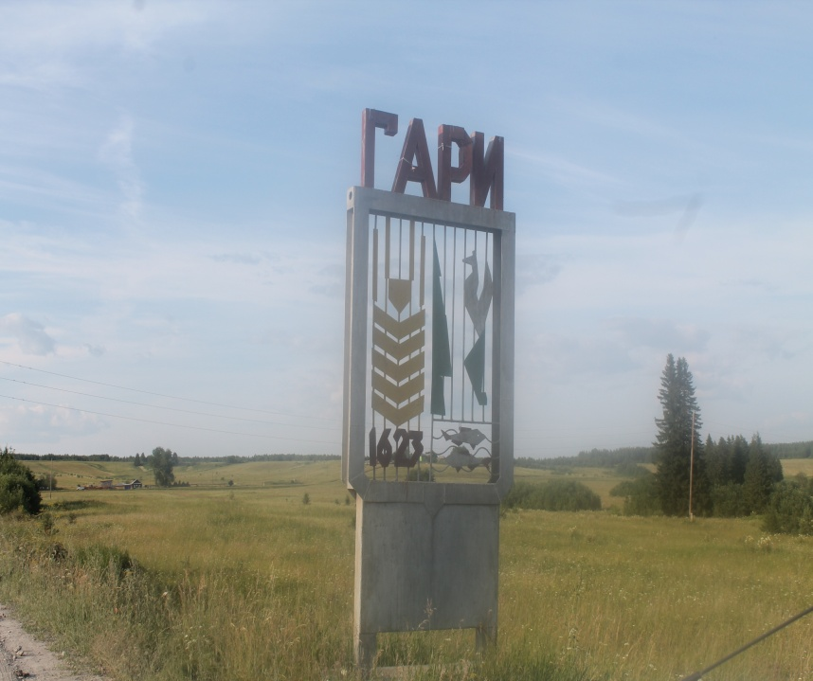

Парк отдыха
в п.г.т. Гари

Slide 3

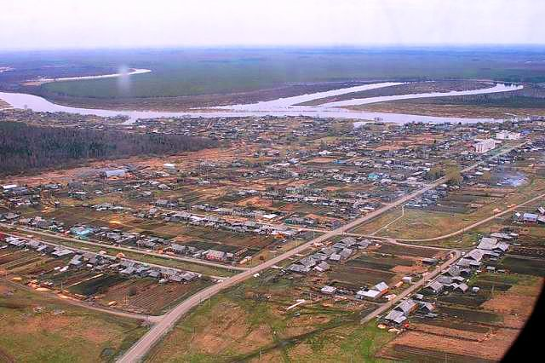
п.г.т. ГАРИ
Парк

Slide 4

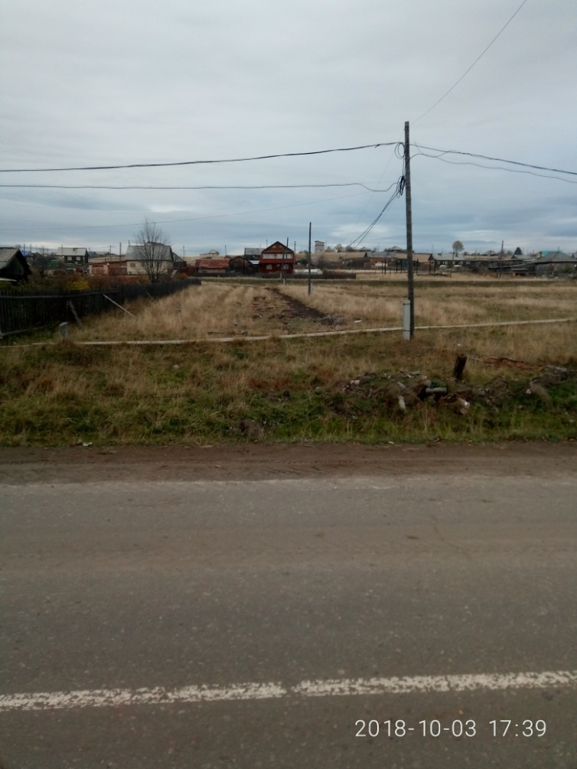
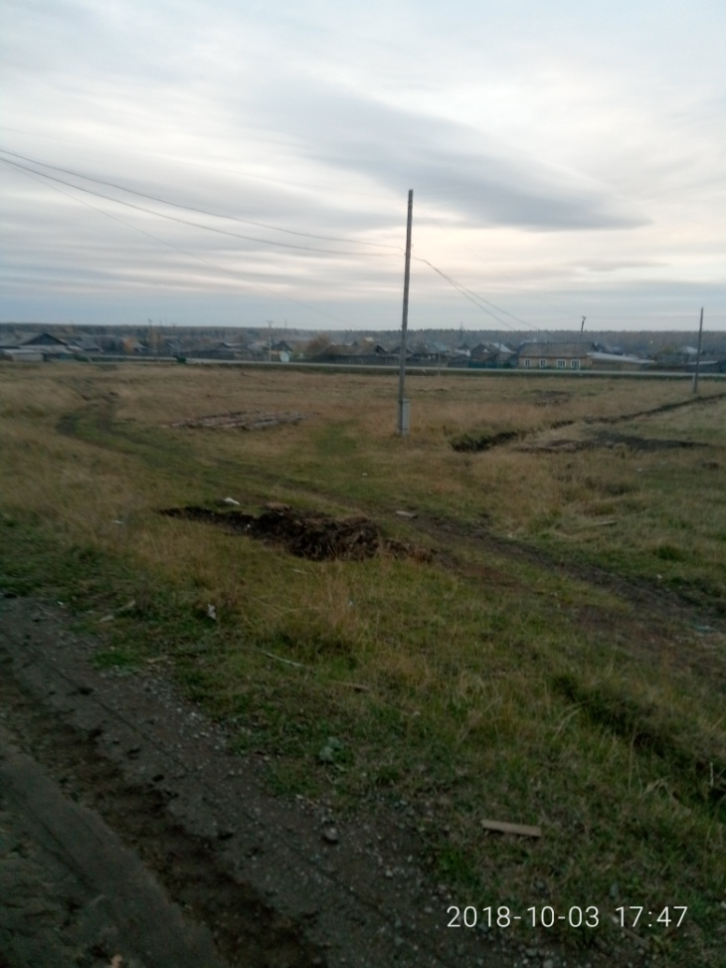
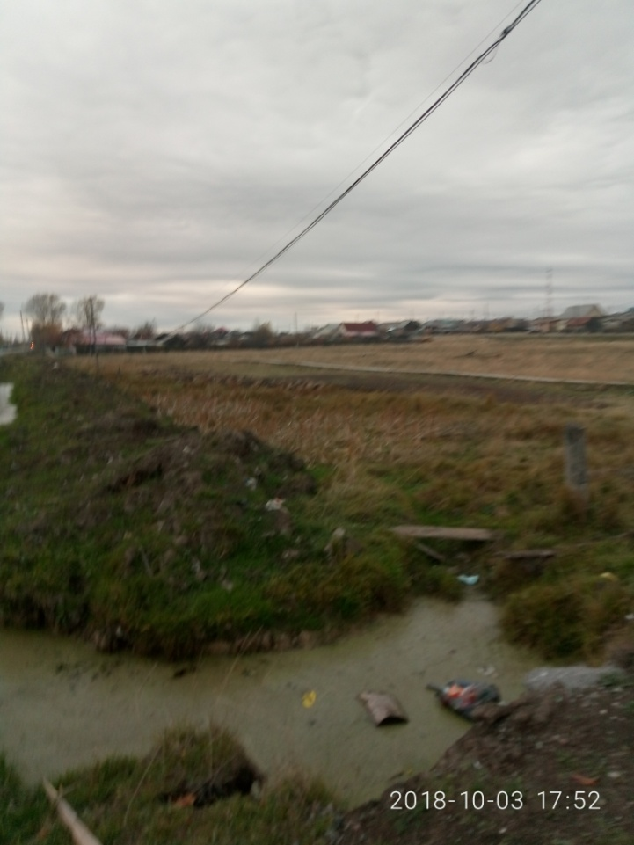
Выбранная жителями территория для благоустройства парка отдыха на пересечении ул. Комсомольская - Ясная

Slide 5
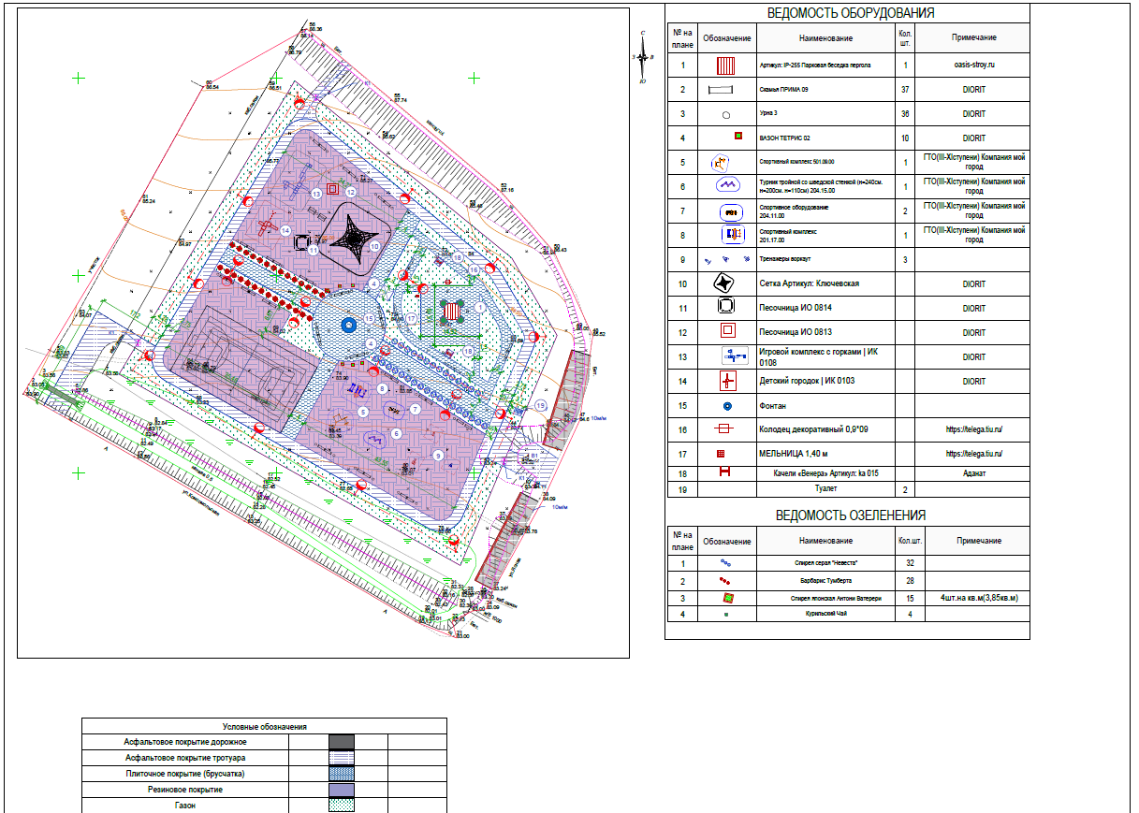
Проект
парка отдыха
в п.г.т Гари

Slide 6
Детская
игровая территория

Slide 7
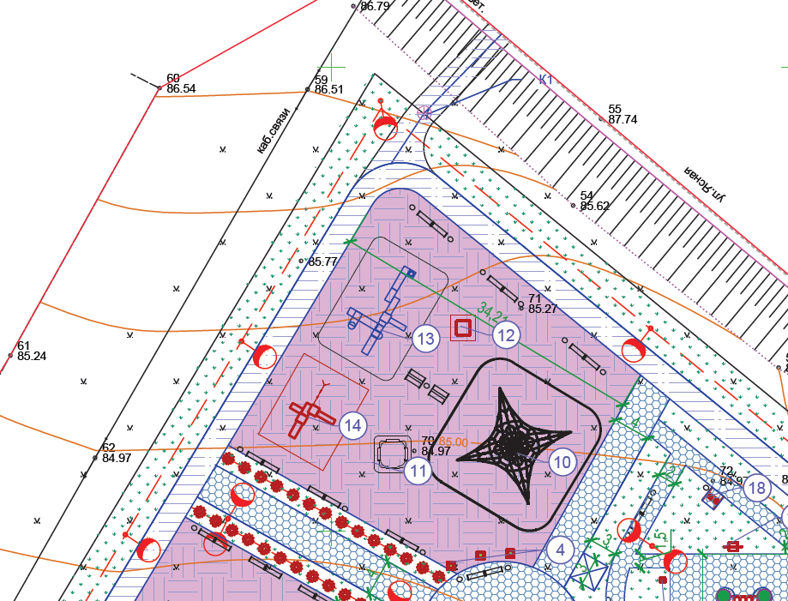
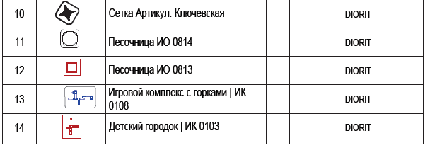

Slide 8
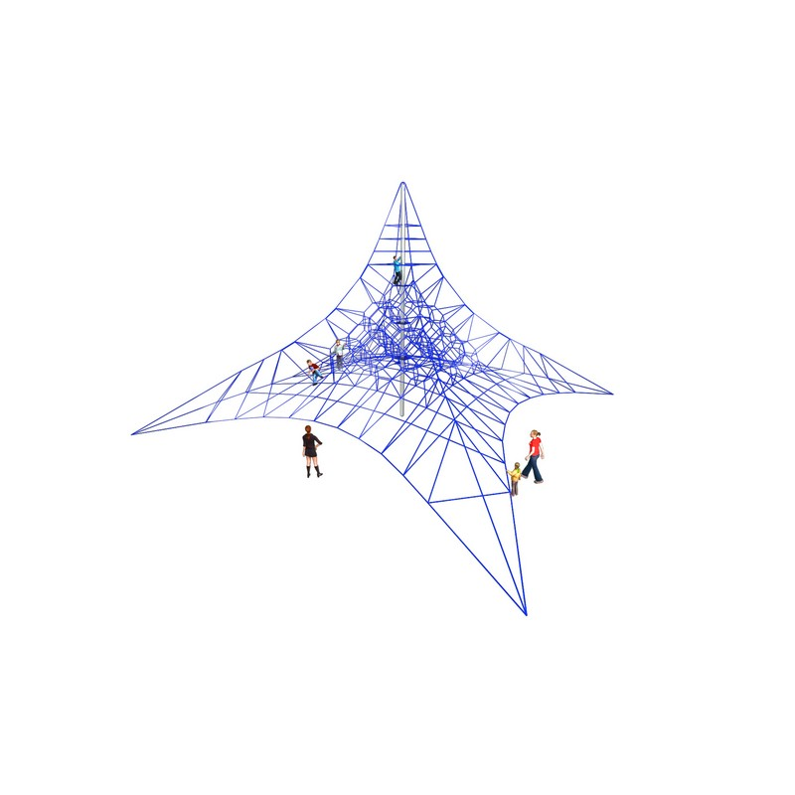
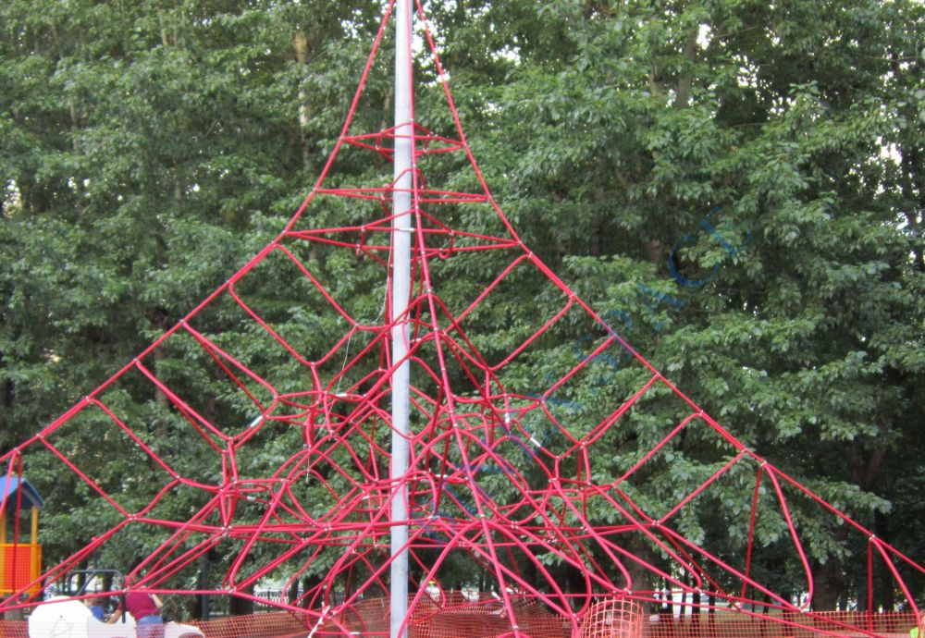
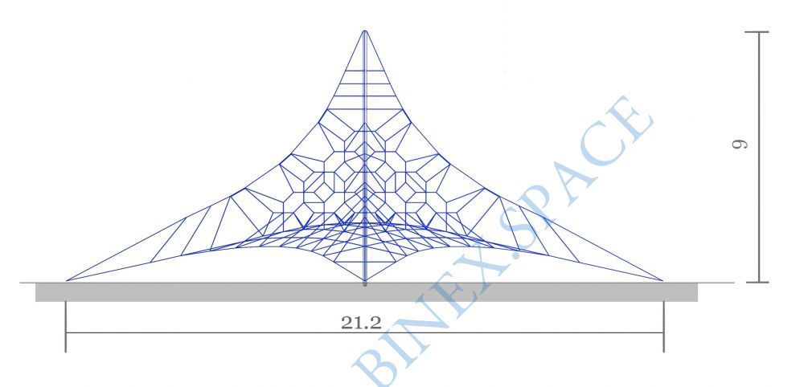
10. Сетка Ключевская
Высота 9,0 метров
Занимаемая площадь 15 х 15 метров
Канат диаметром 22 мм
Для детей старше 8-ми лет
Высота возможного падения 2,9 метра

Slide 9
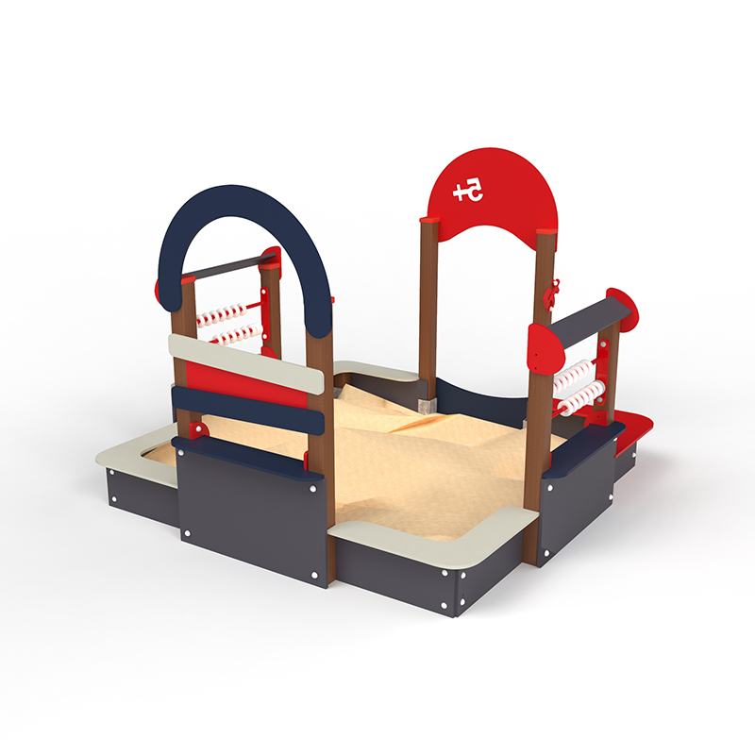
11. Песочница ИО 0814
Габаритные размеры:
L=2800, B=2800, H=2000

Slide 10
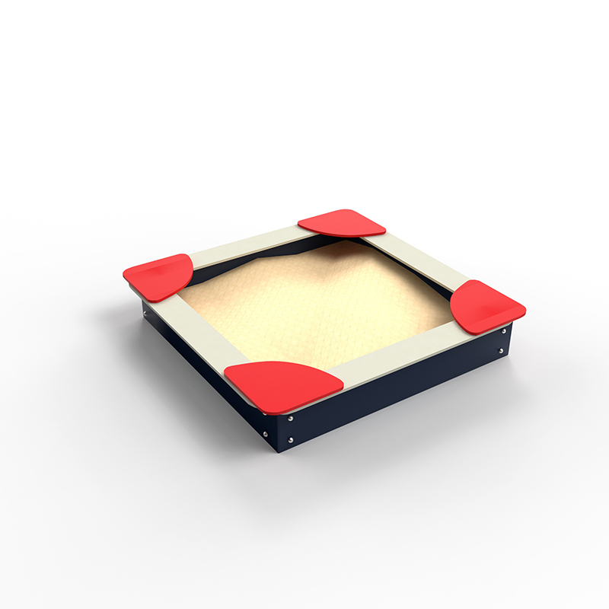
12. Песочница ИО 0813
Габаритные размеры:
L=1500, B=1500, H=300

Slide 11
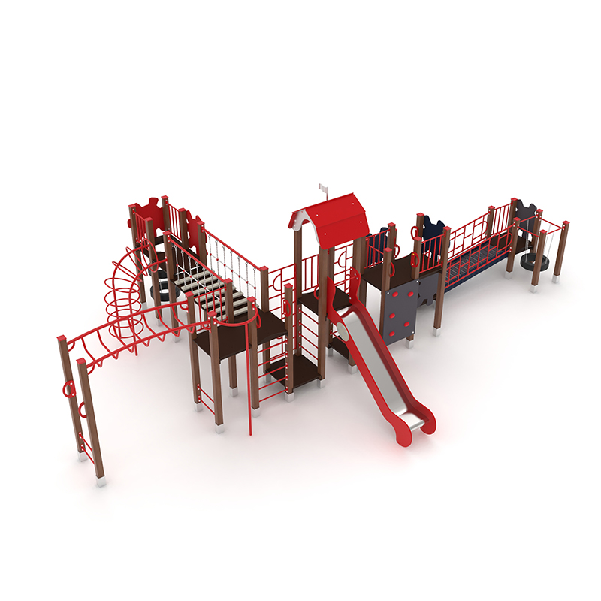
13. Игровой комплекс с горками
Габаритные размеры:
L=10300, B=6400, H=3500, H ската = 1500

Slide 12
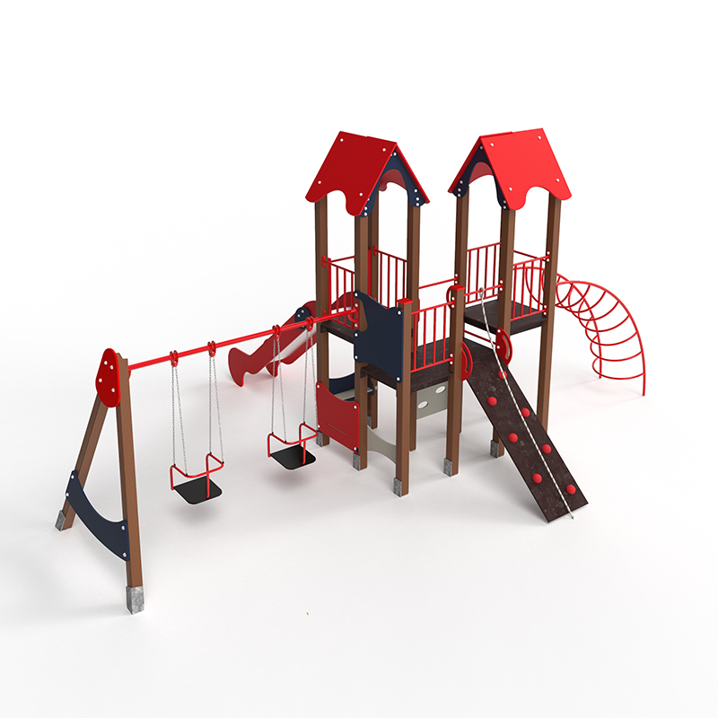
14. Детский городок
Габаритные размеры:
7000*5185*3550мм

Slide 13
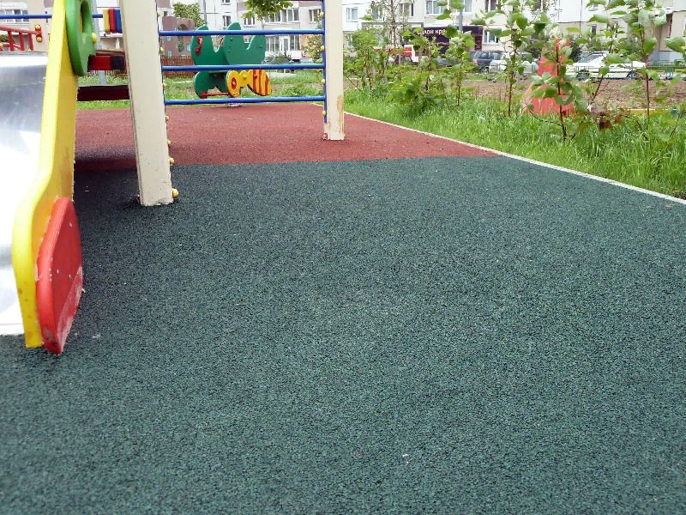
Игровая территория обустроена резиновым покрытием:

Slide 14
Территория
отдыха

Slide 15
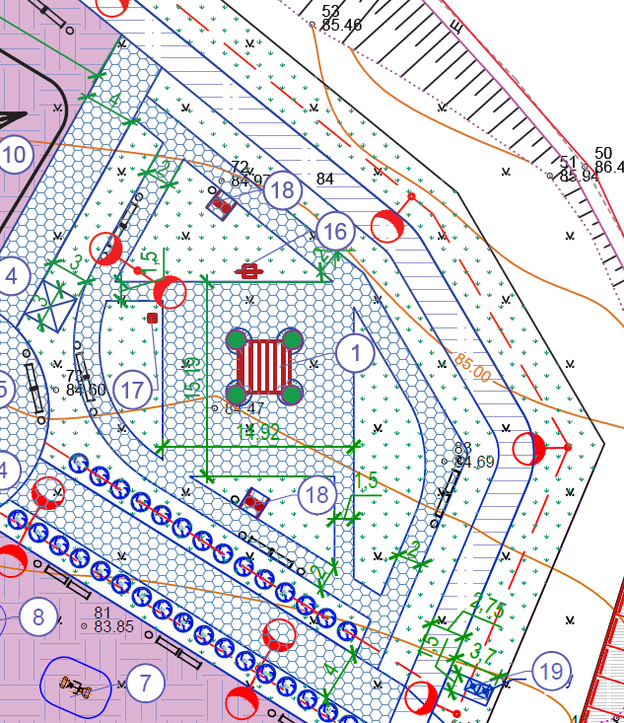
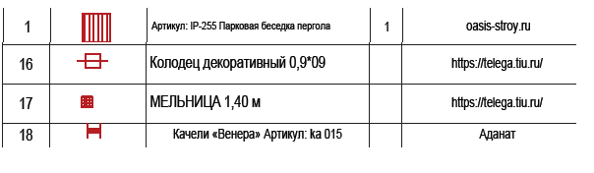

Slide 16
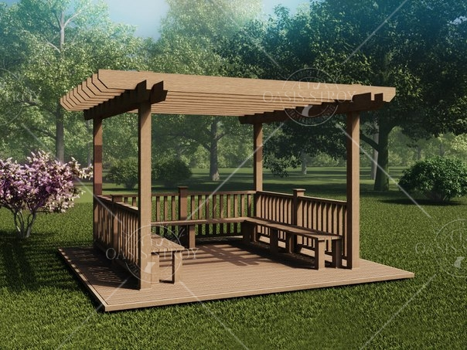
1. Парковая беседка

Slide 17
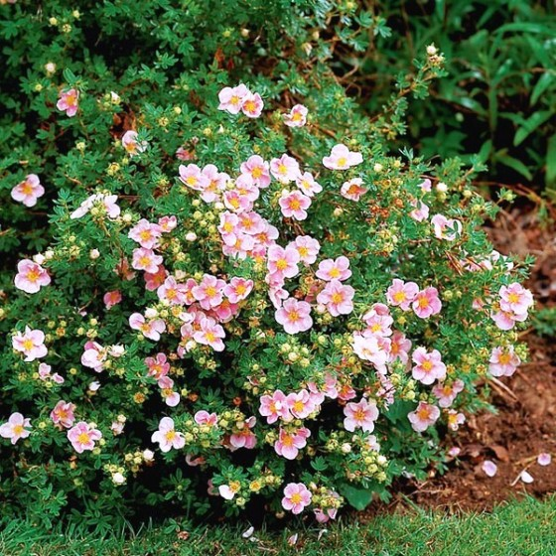
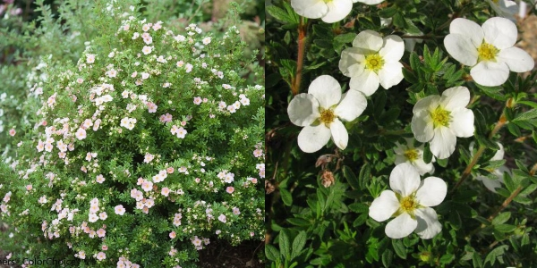
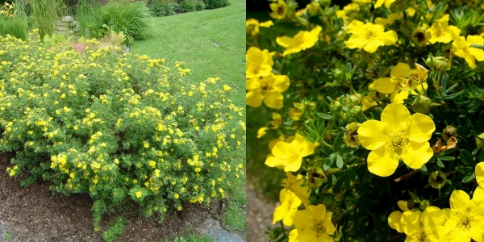
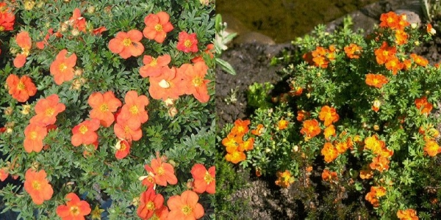
Вокруг беседки:
Курильский чай кустарниковый (Лапчатка) 4 куста
Неприхотливое, устойчивость к холодам,
способен зимовать при минус 40 градусах.

Slide 18
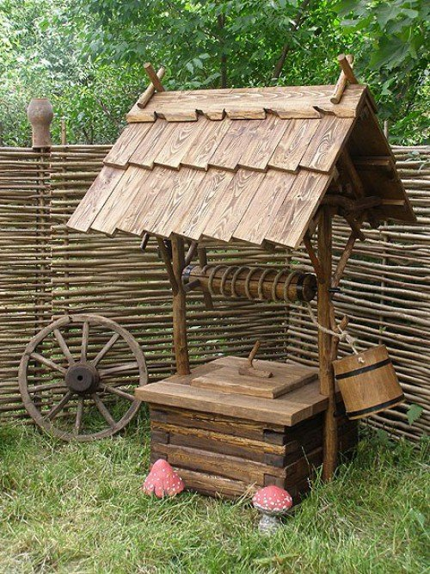
16. Колодец декоративный
с оформлением не большого плетеного забора
- 0,9х0,9

Slide 19
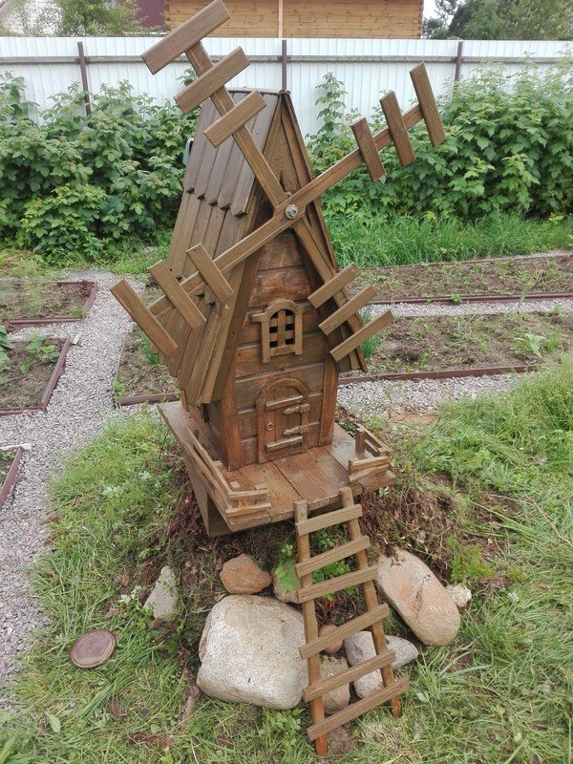
17. Предлагаемый вариант: Мельница – 1,40 м.

Slide 20
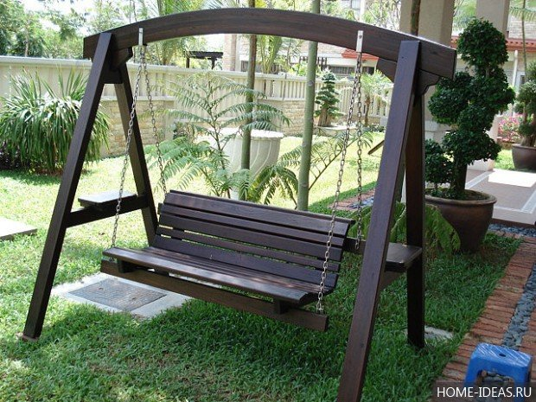
18. Качели «Венера» - 2 шт.

Slide 21
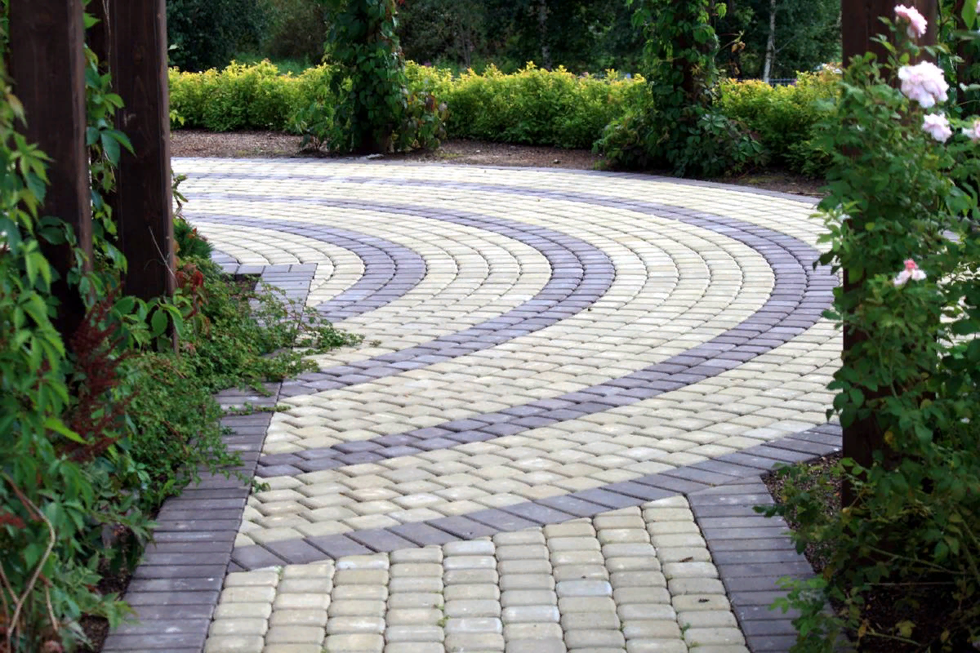
Вокруг беседки и пешеходные дорожки
плиточное покрытие, - брусчатка:

Slide 22
Физкультурно-спортивная
территория

Slide 23
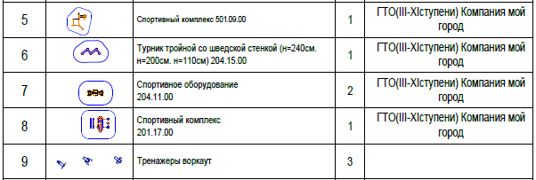
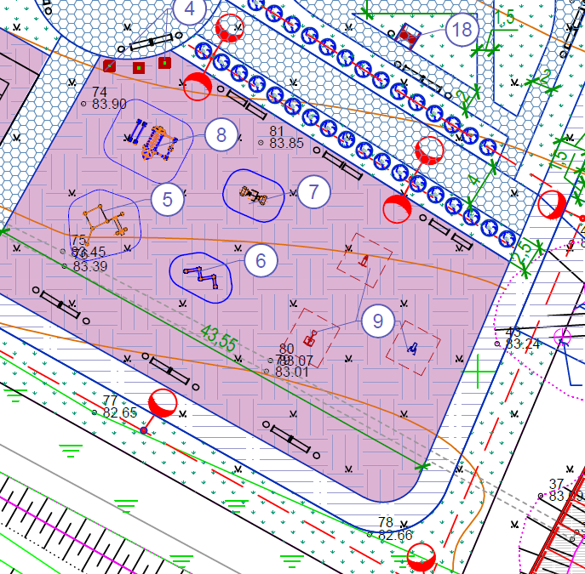

Slide 24
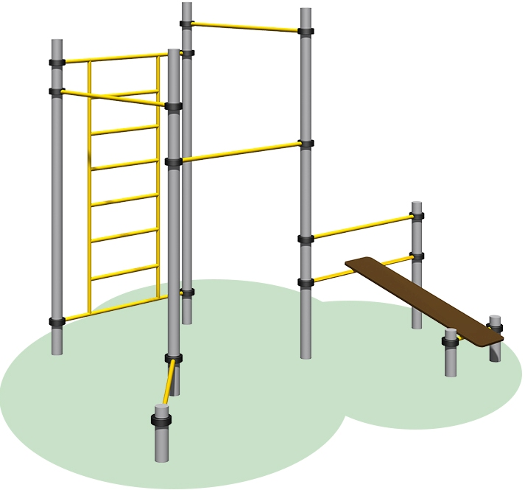
5. Комплекс турников 501.09.00

Slide 25
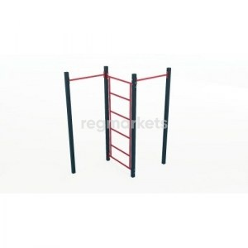
Турник тройной со шведской стенкой

Slide 26
Спортивное оборудование 204.11.00

Slide 27
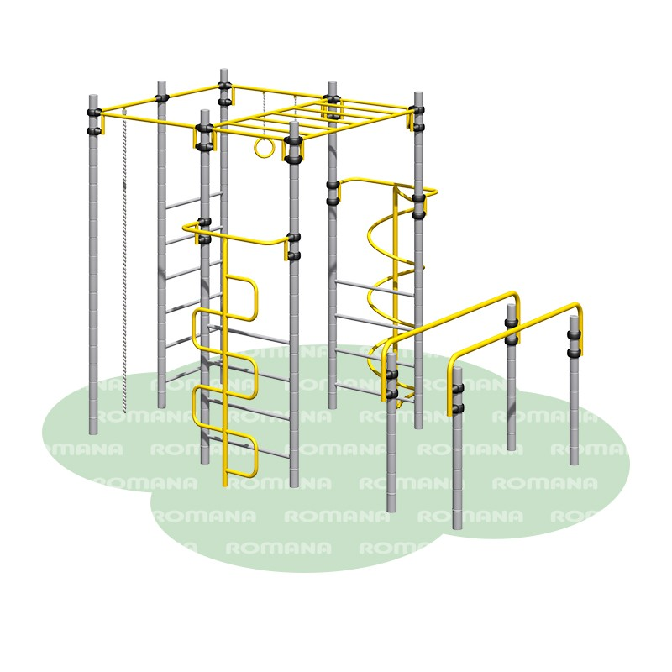
Спортивный комплекс 201.17.00

Slide 28
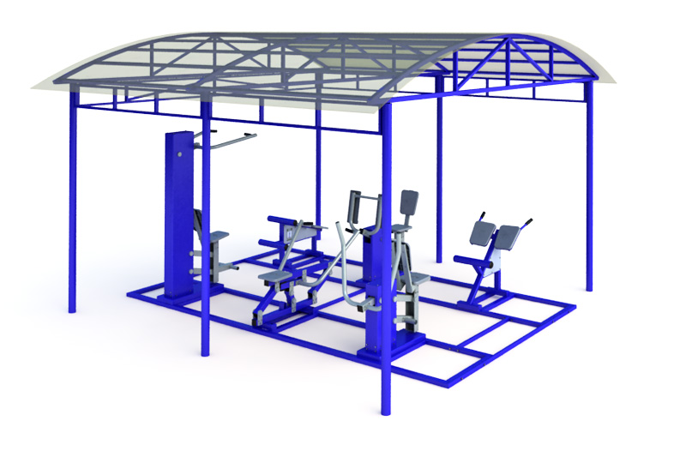
Уличные тренажеры-воркаут,
под навесом из прозрачного профиля
Тренажер Эллиптический
СО-3.1.67.01
Тренажер для спины
207.04.01
Тренажер Жим к груди
Жим ногами
СО-3.1 .65.01
Скамья для пресса
207.02.01

Slide 29
Территория активного отдыха

Slide 30
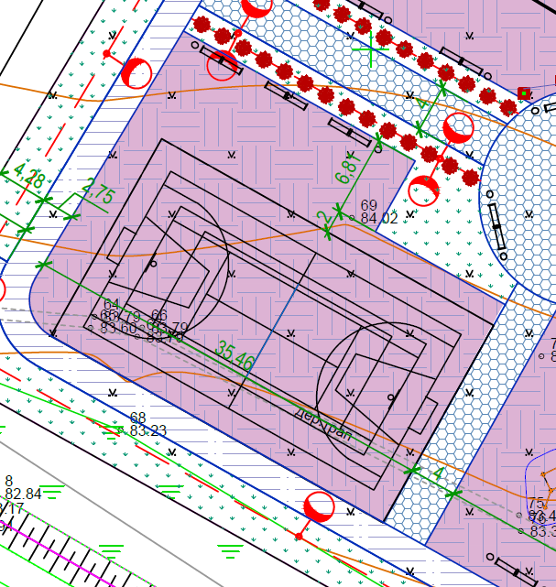

Slide 31
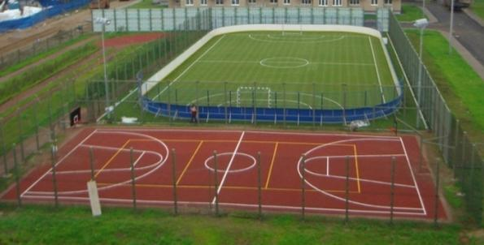
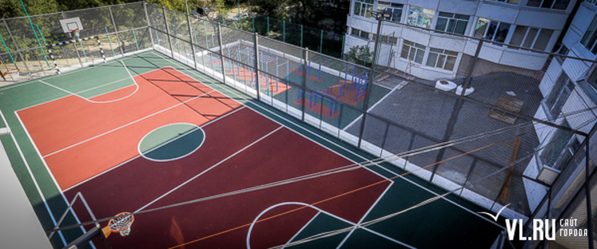

Slide 32
Территория
фонтана

Slide 33
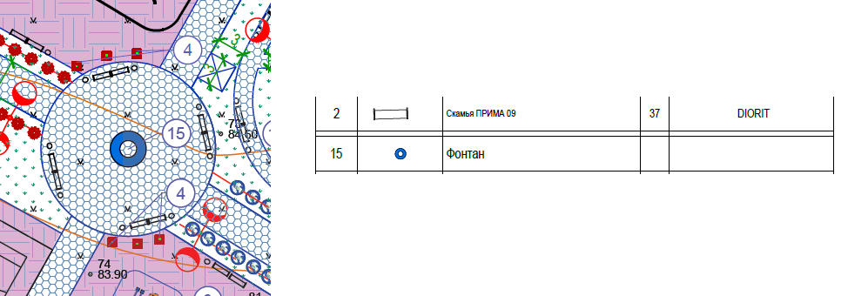

Slide 34
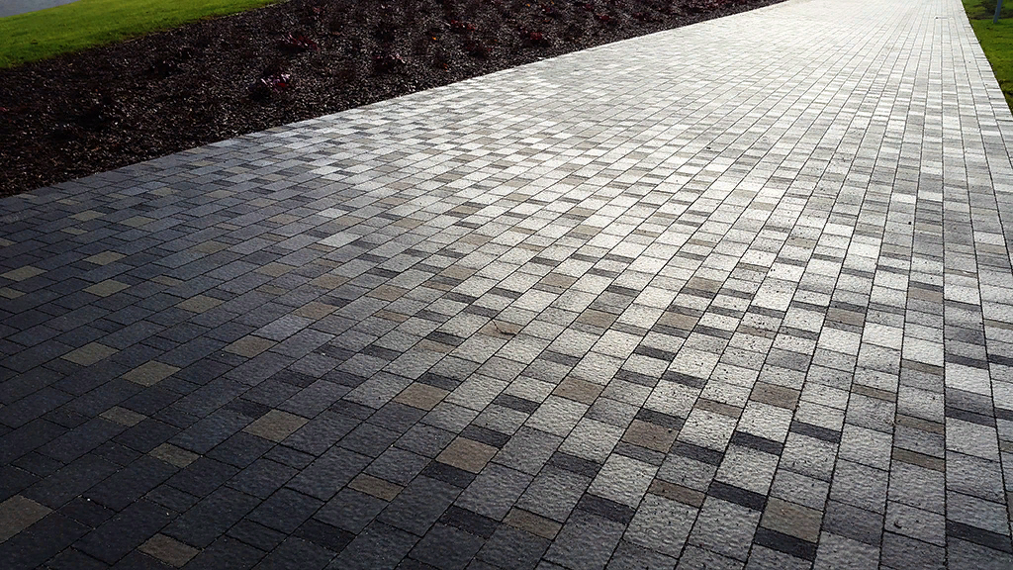
Плиточное покрытие - брусчатка:

Slide 35
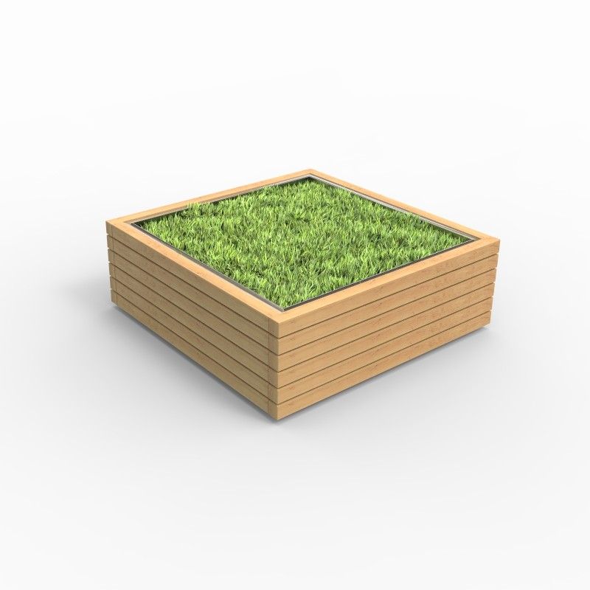
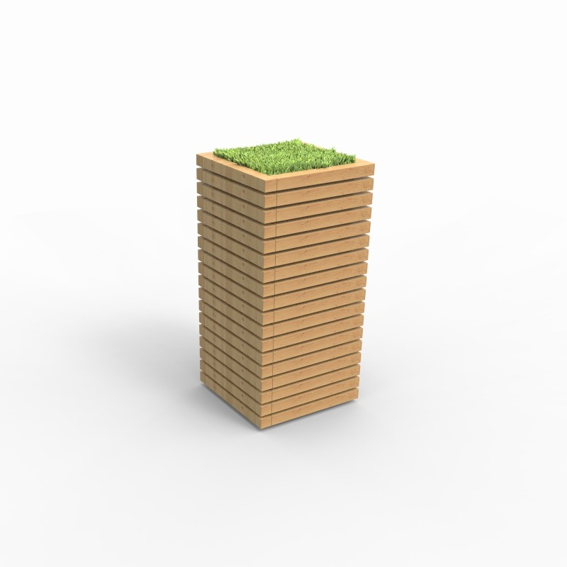
Варианты вазонов
Габаритные размеры:900х900х450
Габаритные размеры: 450х450х900

Slide 36
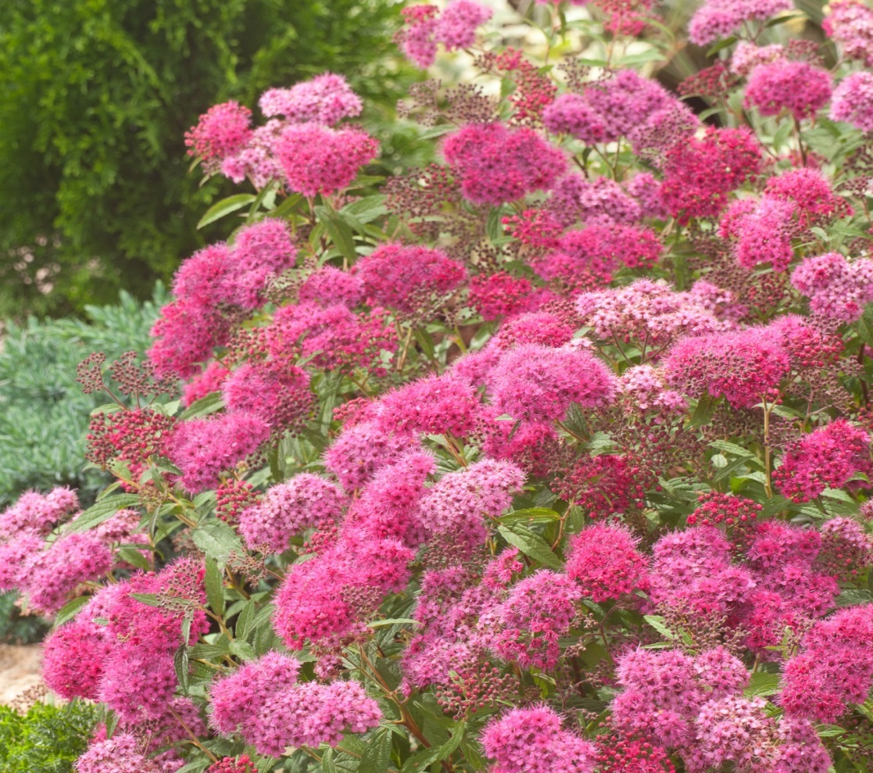
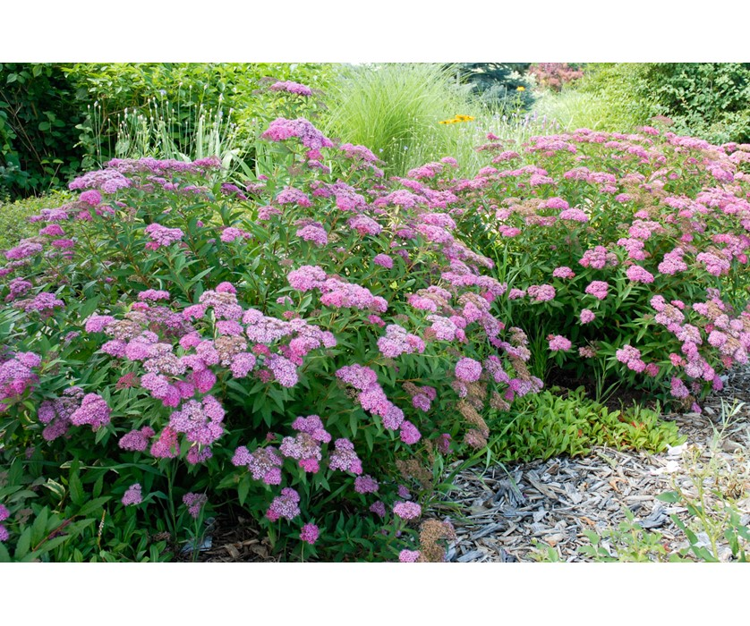
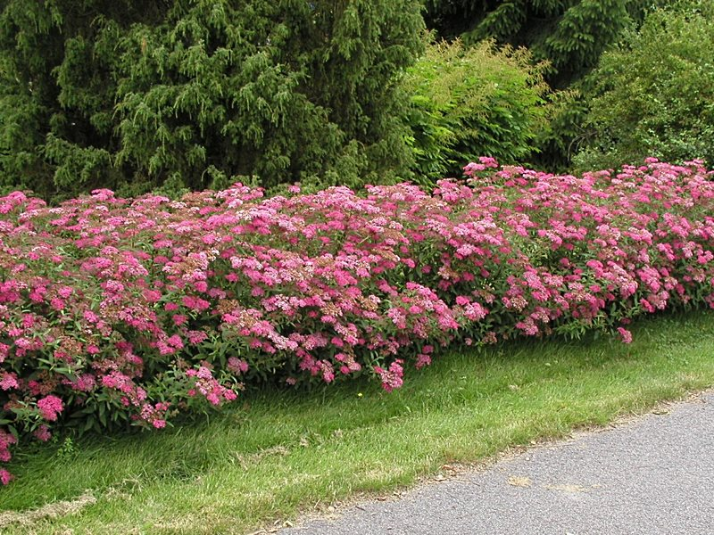
«Спирея японская Антони Ватерери»:
по аллее к фонтану от центрального входа

Slide 37
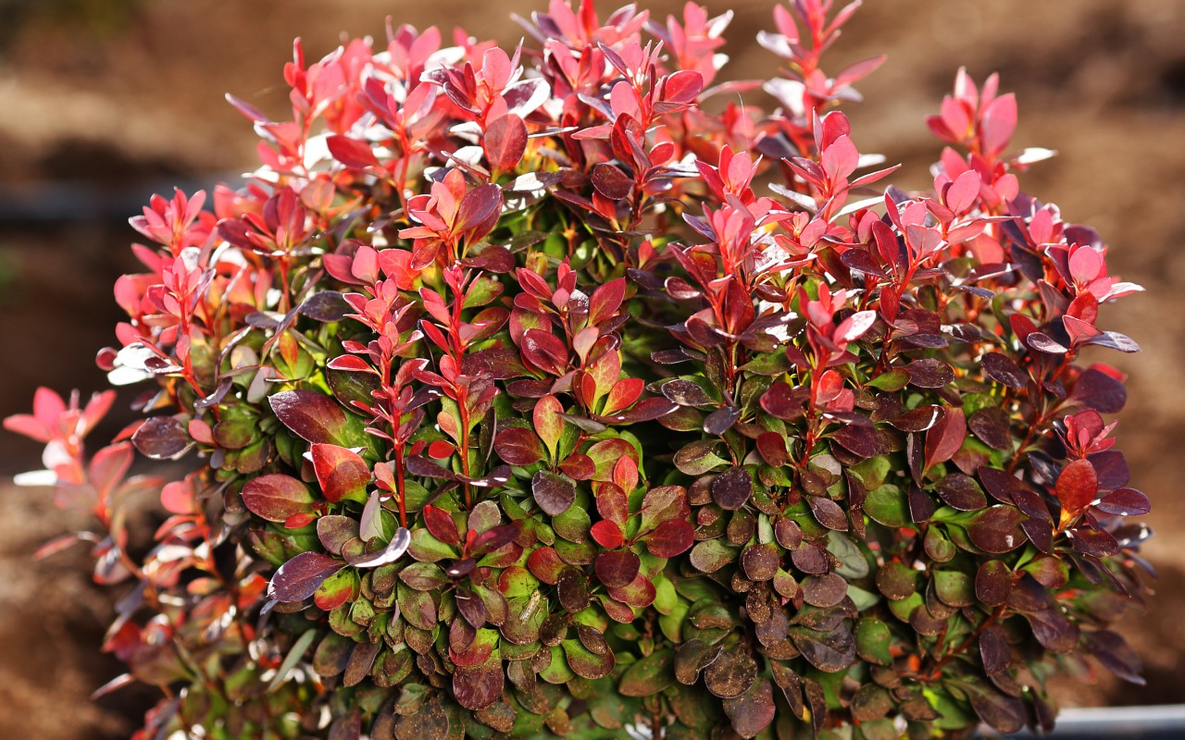
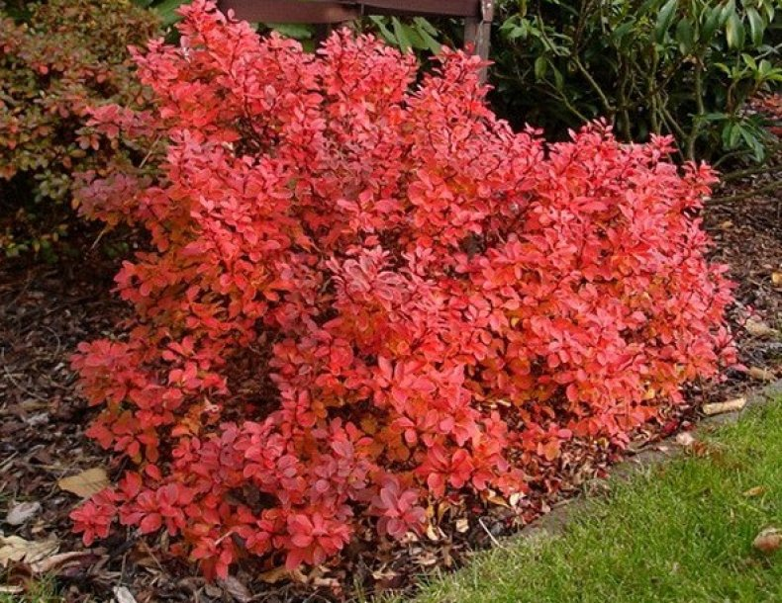
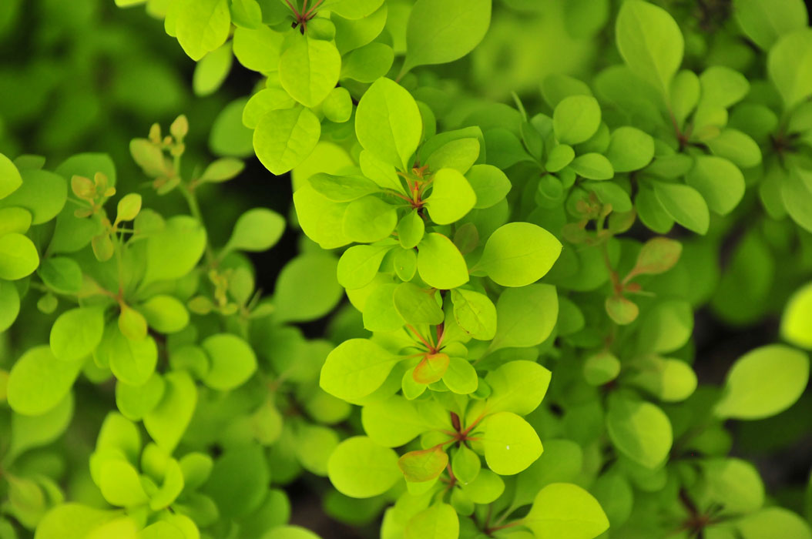
Барбарис по аллее от фонтана

Slide 38
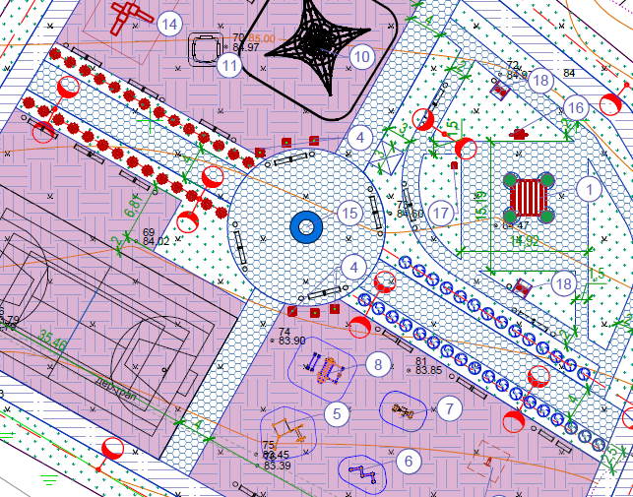
Барбарис
Спирея

Slide 39
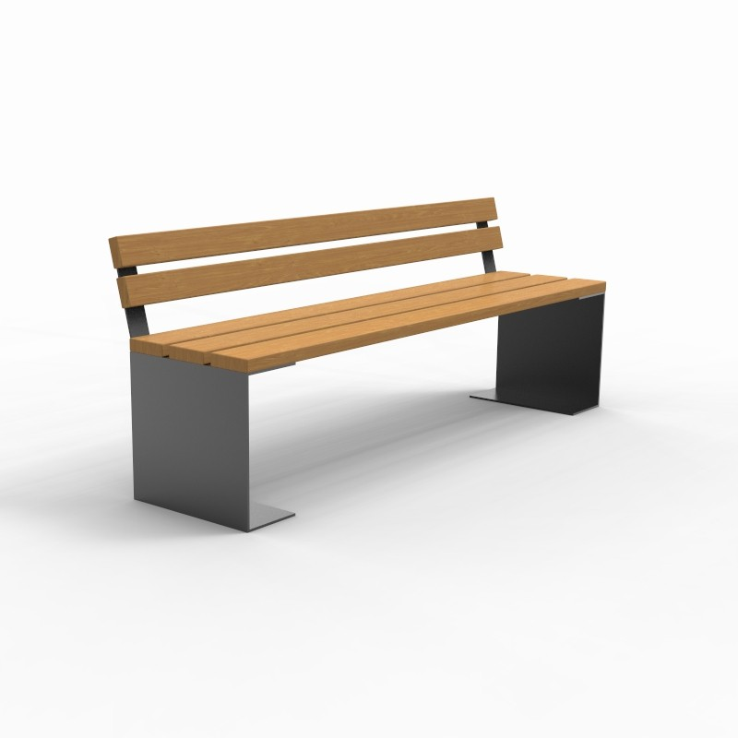
2. ПРЕДЛАГАЕМЫЕ ВАРИАНТЫ СКАМЕЙ СЕРИИ «ПРИМА 09»

Slide 40
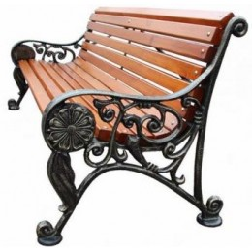
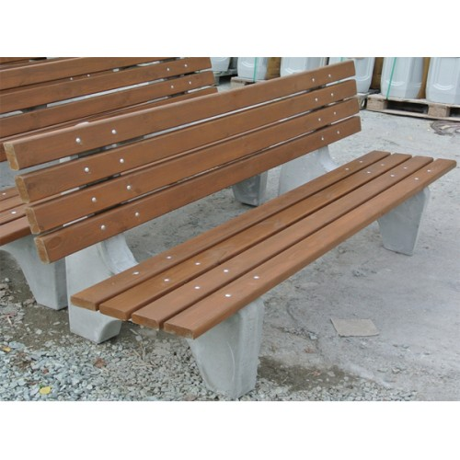

ПРЕДЛАГАЕМЫЕ ВАРИАНТЫ
ЧУГУННЫХ СКАМЕЙ

Slide 41

Бассейн для фонтана круглый (малый)
Высота: 500 мм
Диаметр наружный: 3300 мм
Материал : Армированный высокопрочный бетон
Цвет антик (на выбор любой цвет по таблице RAL)
Вес 590 кг

Slide 42




15. Фонтан

Slide 43
Спасибо
за просмотр!

